Slide 1
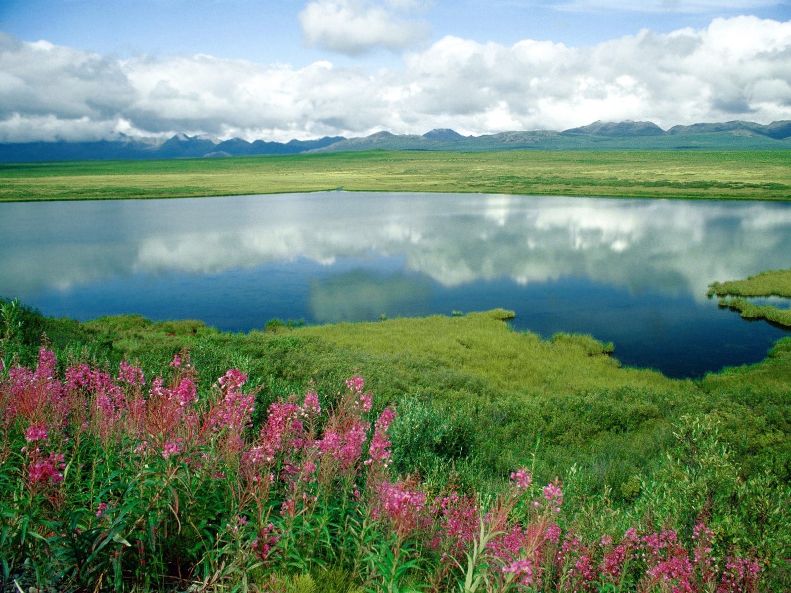
Живая природа
Работа выполнена
учителем начальных классов
ГОУ СОШ №456
Митрофановой В.Н.

Slide 2
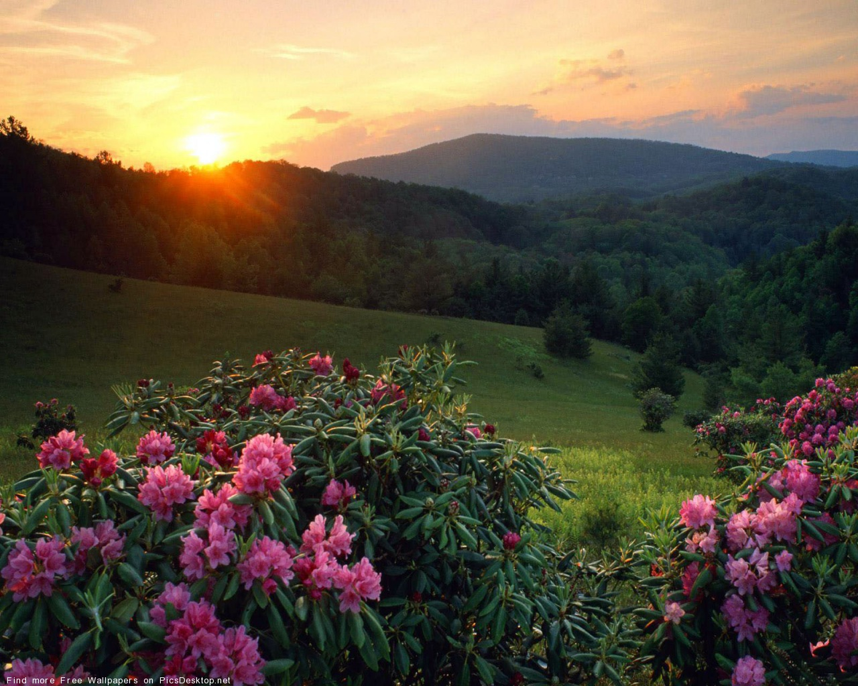
Птицы

Slide 3
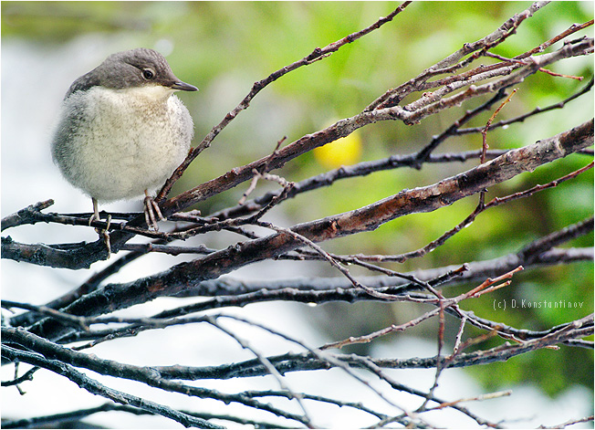
Какая птица ходит под водой?
ОЛЯПКА

Slide 4
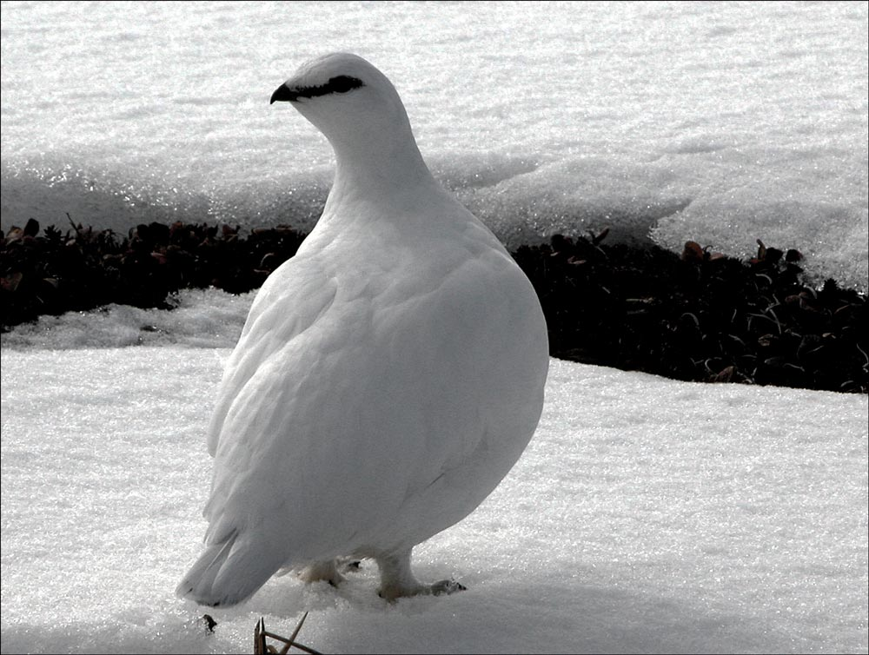
Какая птица к зиме белеет?
БЕЛАЯ КУРОПАТКА

Slide 5
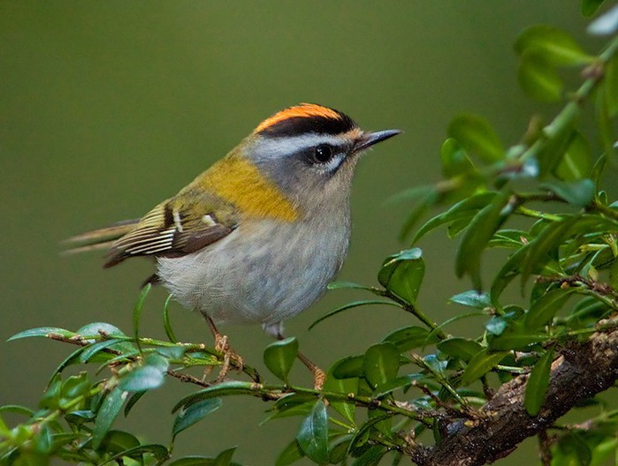
Какая из птиц наших хвойных лесов самая маленькая?
КОРОЛЕК

Slide 6
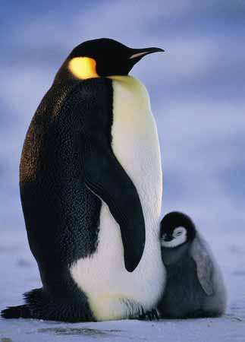
У какой птицы самые густые перья и почему?
У ИМПЕРАТОРСКОГО ПИНГВИНА,
ЧТОБЫ НЕ ЗАМЕРЗНУТЬ НА МОРОЗЕ

Slide 7
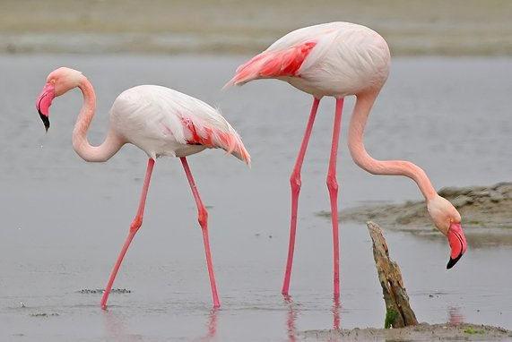
Какая птица обладает самыми длинными шеей и ногами относительно туловища?
ФЛАМИНГО

Slide 8
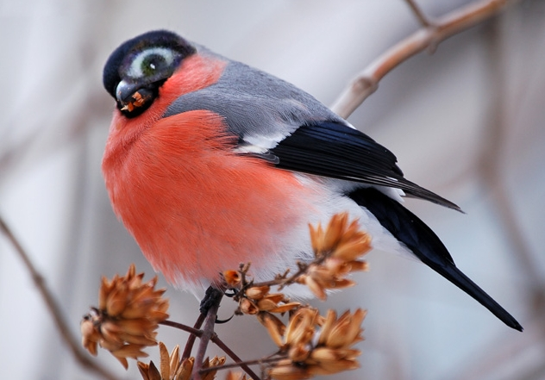
У какой птицы поют и самки и самцы?
У СНЕГИРЯ

Slide 9
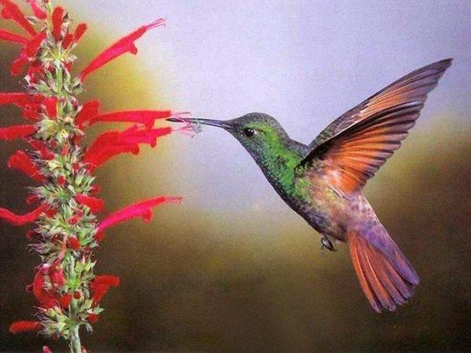
Какая птица может летать хвостом вперед?
КОЛИБРИ

Slide 10
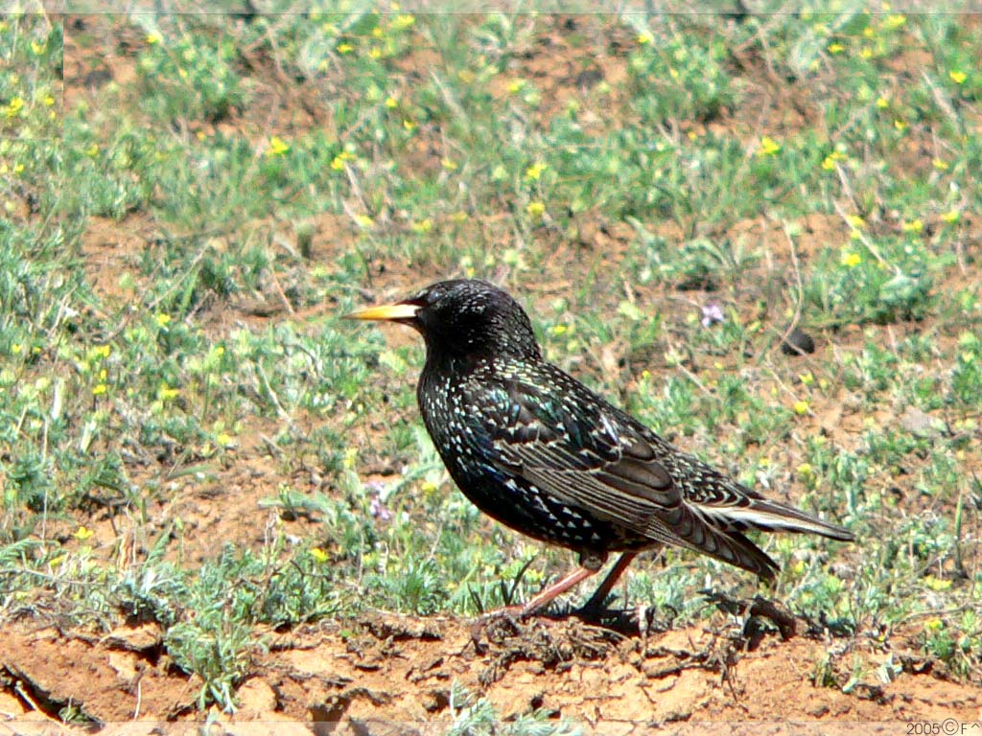
Какая из наших птиц быстрее всех летает?
СТРИЖ

Slide 11
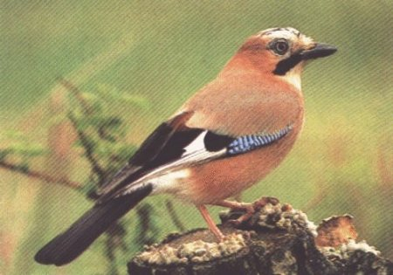
Какие птицы расселяют дуб?
СОЙКИ

Slide 12
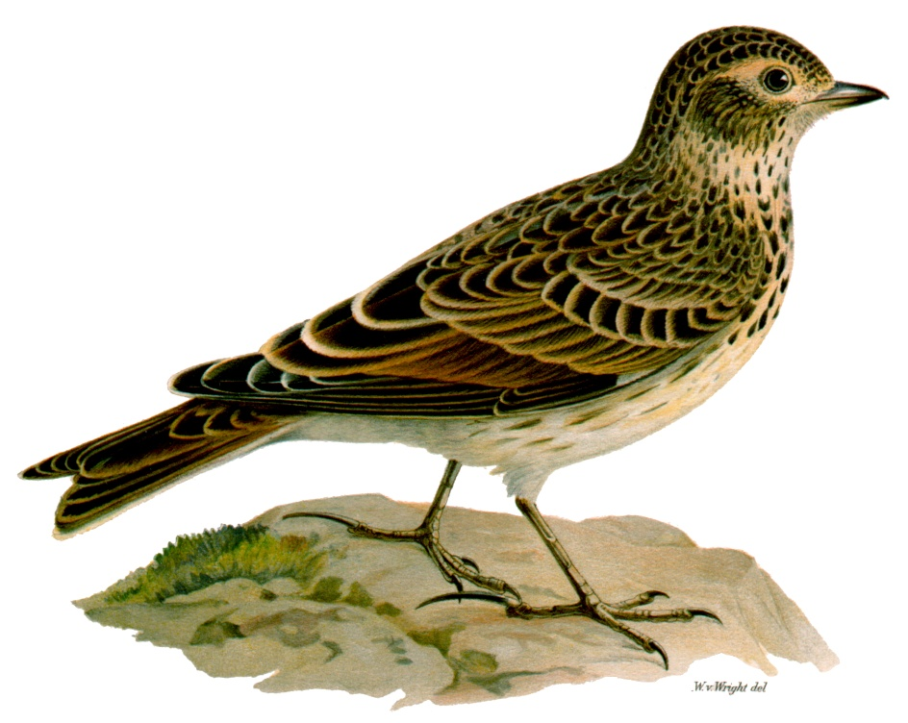
Какая птичка постоянно живет в пустыне?
ЖАВОРОНОК

Slide 13
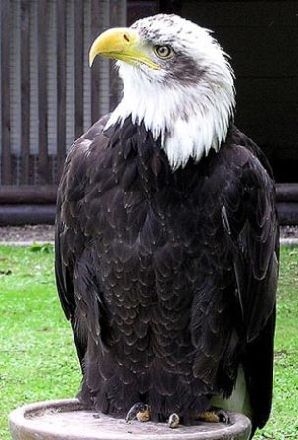
Какая птица выше всех летает?
ОРЕЛ

Slide 14
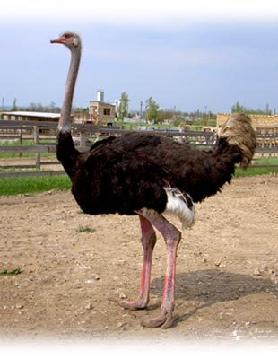
Самая крупная птица в мире?
СТРАУС

Slide 15
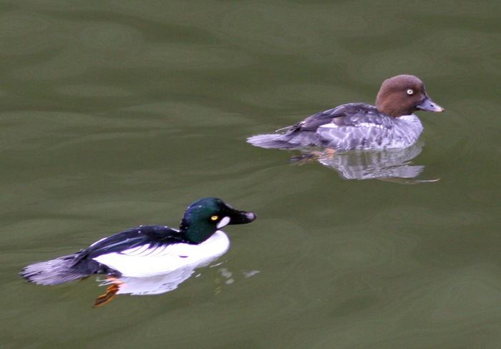
Какая птица носит фамилию известного русского писателя?
ГОГОЛЬ

Slide 16
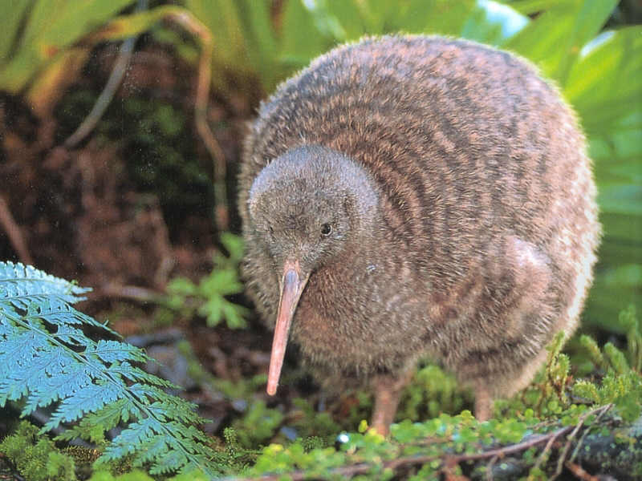
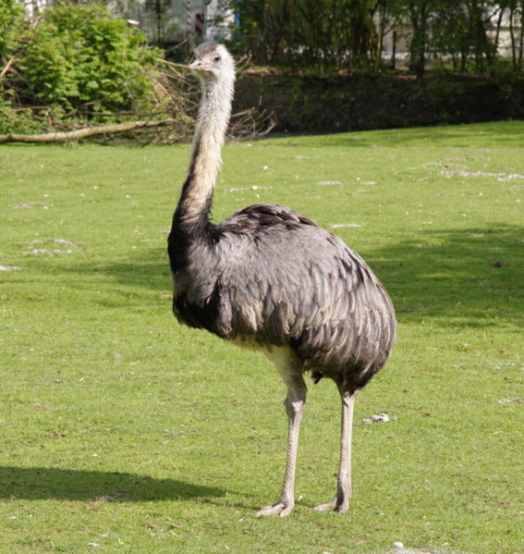
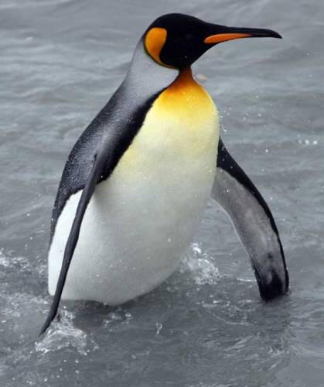
Какие птицы не летают?
ПИНГВИНЫ,СТРАУСЫ,КИВИ

Slide 17
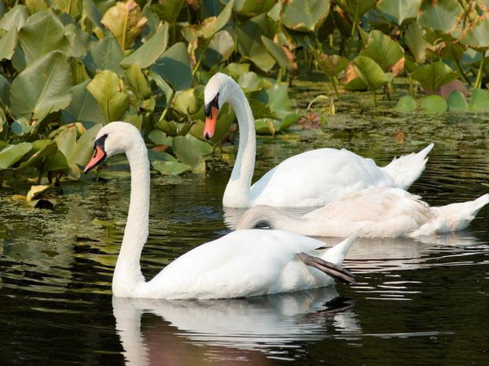
Какая птица выводит птенцов в дождь?
ЛЕБЕДЬ

Slide 18
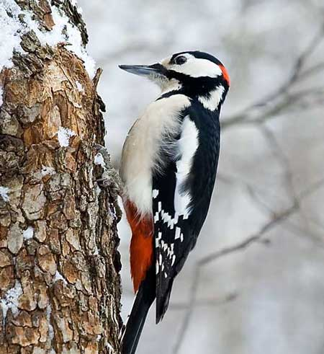
У какой птицы самый длинный язык?
У ДЯТЛА

